Slide 1
Software Developer Fevereiro_24
UML
Sara Monteiro
sara.monteiro.prt@msft.cesae.pt

Slide 2
UML
Linguagem de Modelagem Unificada (do inglês Unified Modeling Language - UML)
O Diagrama UML é uma forma de visualizar sistemas e softwares
“Os objetivos da UML são: especificação, documentação, estruturação para sub-visualização e maior visualização lógica do desenvolvimento completo de um sistema de informação.” -> Wikipédia
Dois tipos de diagramas: de comportamento e de estrutura.

Slide 3

Engenharia de Software
Área que se dedica ao desenvolvimento de software com qualidade e eficiência
Como fazemos isso?
Com técnicas e ferramentas como o Levantamento de Requisitos, Diagrama de Casos de Uso, Diagrama de Classes e Diagrama de Sequência
As ferramentas ajudam na análise, design e documentação dos sistemas de software

Slide 4
Levantamento de Requisitos
Requisitos são declarações claras e concisas das funcionalidades e restrições que um sistema de software deve cumprir.
Identificação, documentação e validação das necessidades dos stakeholders
Crucial para o sucesso do projecto: define o que será construído e como satisfará as necessidades dos clientes e utilizadores finais
Deve incluir todos os intervenientes do projecto
Nota: Muitas vezes os clientes não têm conhecimentos técnico suficiente para entender todos os passos e cabe-nos explorar para que não sejam omitidas acidentalmente questões relevantes. Exemplo: tipos de utilizadores do software, conteúdo que pretendem editar, etc..

Slide 5
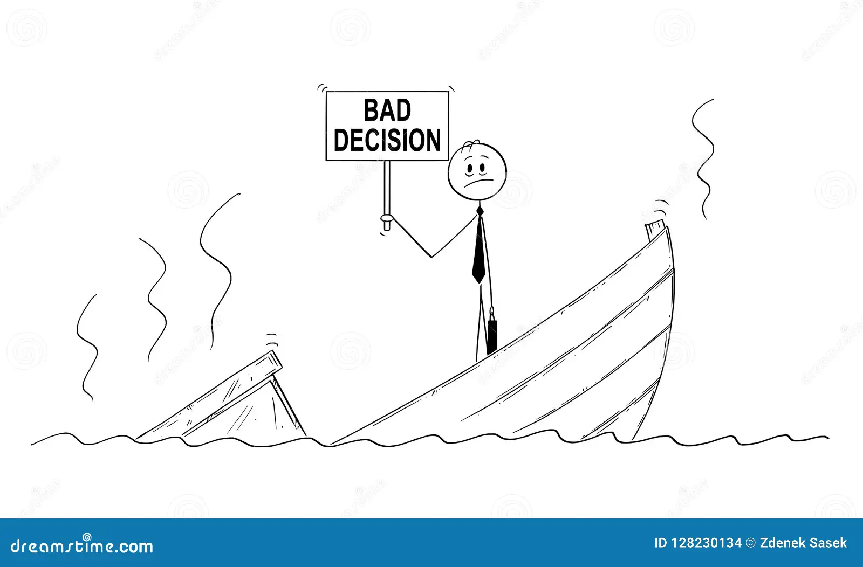
Impacto de um Levantamento de Requisitos incorreto
Atrasos no projeto
Aumento de custos
Insatisfação do cliente
Baixa qualidade do software
Desalinhamento com os objetivos do negócio
Mudanças constantes
Desperdício de recursos e tempo
Frustração da equipa de desenvolvimento

Slide 6
Levantamento de Requisitos
Dois Tipos de Requisitos:
Funcionais:
funções que o produto deve cumprir
Tarefas e processos que o sistema deve ser capaz de realizar
Ex: deve ser possível adicionar artigos ao carrinho de compras
Não Funcionais:
Atributos associados à aplicação
Desempenho, Usabilidade, confiança, segurança, disponibilidade e manutenção, tecnologias envolvidas
Ex: deve usar software open source, deve estar disponível 99% do tempo

Slide 7
Processo de Levantamento de Requisitos
• Identificar stakeholders e partes interessadas no projecto
• Entender o contexto e o problema.
• Identificar requisitos funcionais e não funcionais.
• Documentar os requisitos: pode incluir criação de documentos, diagramas e modelos
• Validação de requisitos: revisões e validações formais.

Slide 8
Desafios e Boas Práticas
Desafios
• Mudanças frequentes nos requisitos
• Compreensão inadequada das necessidades dos utilizadores
• Comunicação deficiente entre a equipa de desenvolvimento e os stakeholders
Boas Prácticas
• Envolver os stakeholders desde o início
• Utilizar ferramentas de modelagem e documentação adequadas
• Manter um processo de revisão contínua dos requisitos

Slide 9
Exemplo
Produto: briefing com um cliente que pretende a criação de uma aplicação mobile de gestão de tickets de atendimento num Centro de Saúde
Requisitos funcionais:
• Cada utilizador deve poder fazer registo, login e logout
• É permitido recuperar a password
• O Utilizador pode fazer o pedido de um ticket para três tipos de atendimento: consulta marcada, urgência, enfermagem
• É possível verificar, para cada serviço, a que horas iniciou o atendimento, em
que lugar vai, quantos faltam para o seu, média de tempo para atendimento do utente seguinte e data de término do respetivo atendimento

Slide 10
Exemplo
Requisitos não funcionais:
• No caso de ticket para consulta marcada: a aplicação acede à base de dados e (de acordo com o Número do Utente) verifica se tem consulta, apenas gerando um ticket se tiver consulta marcada
• No caso de urgência: gera, mas quando ultrapassa o limite de consultas de urgência estabelecido, informa que pode não ser possível o atendimento, se ultrapassar o limite final, o ticket não é gerado
• No caso de atendimento de enfermagem: mesmas regras que a urgência
• O sistema de tickets reinicia todos os dias às 23:59. A partir das 00:00 já é possível fazer um pedido de ticket para as consultas desse dia
• É possível pedir mais do que um ticket, mas apenas um para cada tipo de Atendimento
• Se um utilizador fizer uso abusivo da aplicação será banido durante um determinado período de tempo

Slide 11
Exemplo
Requisitos não funcionais (de qualidade):
• A Base de Dados deve ser desenvolvida em MySQL
• A aplicação deve seguir uma arquitetura em 3 camadas (User Interface, Business Logic Layer e Data Acess Layer)
• Deve usar-se POO
• A aplicação deve permitir guardar apenas uma foto por utilizador

Slide 12

Exercício
Tendo em vista a construção de uma livraria online de ebooks simule uma reunião de briefing com o cliente para levantamento de requisitos funcionais e não funcionais.
Documente a mesma e solicite validação final ao cliente.

Slide 13
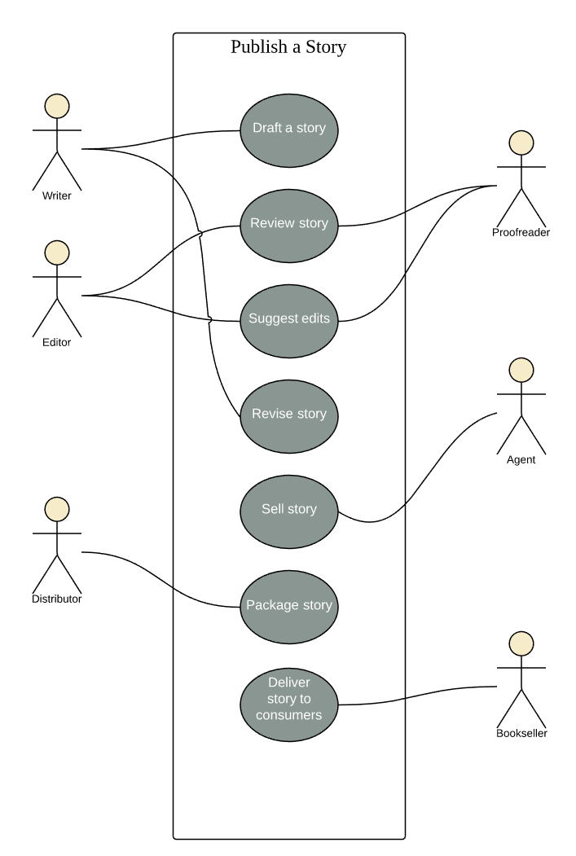
Diagramas de Casos de Uso
O Use Cases Diagram é uma representação visual que descreve as interações entre um sistema e seus atores
Diagrama de tipo comportamental.
Mostra como os utilizadores interagem com o sistema em diferentes cenários
Fornece uma história das funcionalidades do sistema a partir de uma perspetiva externa

Slide 14
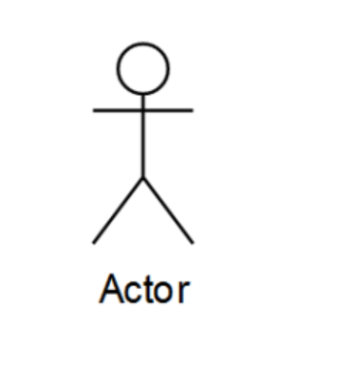
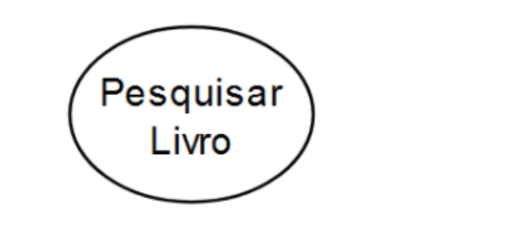
Diagramas de Casos de Uso: Elementos
Elementos:
Função ou recurso específico que o sistema oferece ao utilizador
Ex: pesquisar um livro, fazer login, editar notícia, etc…
É representado por uma elipse
Actor:
Uma entidade externa que interage com o sistema
Ex: utilizador, um administrador, uma API, um dispositivo, etc…

Slide 15
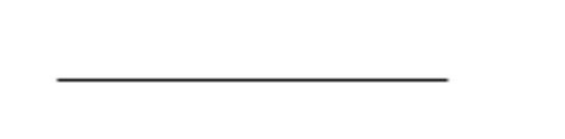
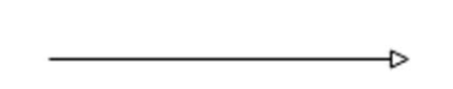
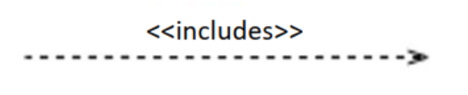
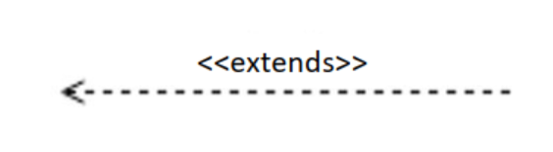
Diagramas de Casos de Uso: Relações de Elementos
Relações entre atores e/ou casos de uso
Associação: Liga um ator a um caso de uso e indica que o ator interage com o sistema por meio desse caso de uso
Generalização/Herança: indica que o ator ou caso de uso filho herda funcionalidades do pai. Em código, uma sub-rotina, uma peça que pode ser utilizada por outros elementos.
Inclusão: Indica que um caso de uso pode ser incluído em outro caso de uso (base)
Extensão: Indica que um caso de uso pode ser estendido por outro caso de uso (base) em circunstâncias específicas

Slide 16
Criar Diagramas de Casos de Uso
Identificar os atores envolvidos: Identificar todas as entidades externas que interagem com o sistema
Identificar os casos de uso: Identificar as funcionalidades ou recursos que o sistema oferece aos atores
Desenhar os diagramas: Usando símbolos gráficos para representar atores, casos de uso e suas
relações
Documentar os detalhes: Fornecer descrições claras para cada ator e caso de uso

Slide 17
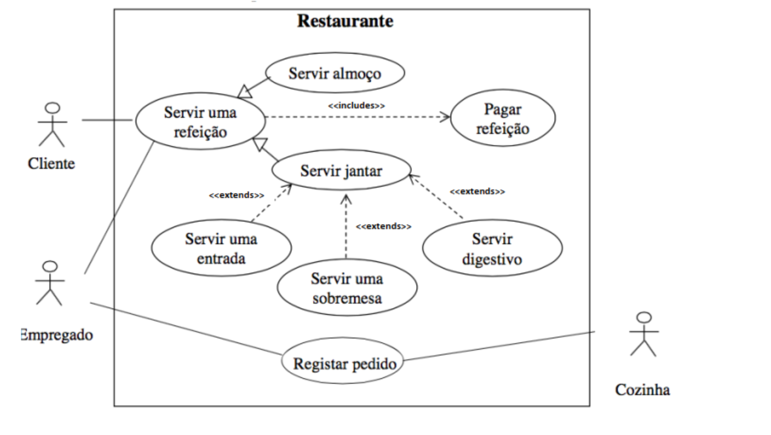
Exemplo Diagrama de Casos de Uso

Slide 18
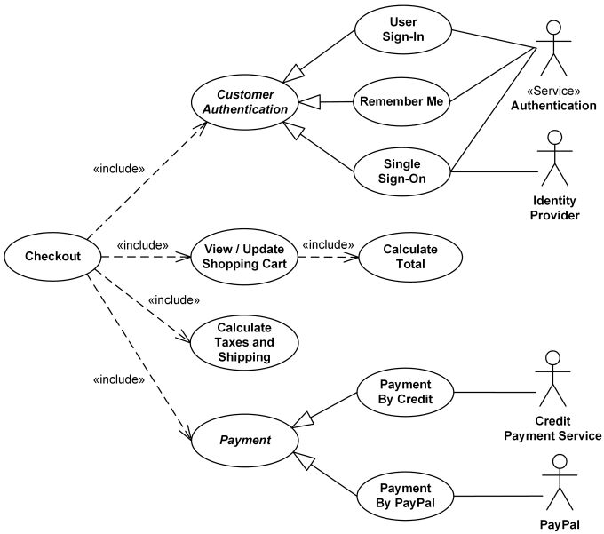
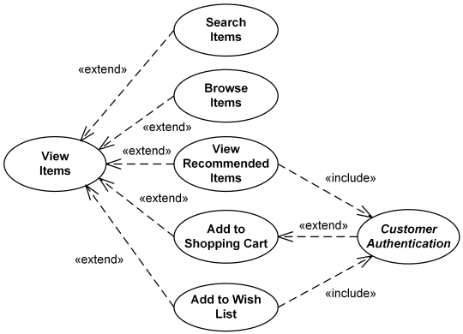
Exemplo Diagrama de Casos de Uso em Website

Slide 19
Exercício
Usando os elementos do exercício anterior, construa um diagrama de casos de uso.

Slide 20
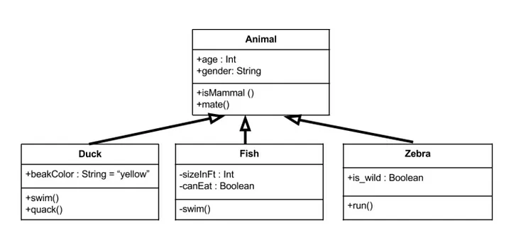
Diagramas de Classes
O Classes Diagram é uma representação visual da estrutura e das relações das classes de um sistema.
Descreve as classes, seus atributos, métodos e as relações entre as Classes
Fornece uma visão detalhada da organização e estrutura do sistema
Tipo de Diagrama estrutural.

Slide 21
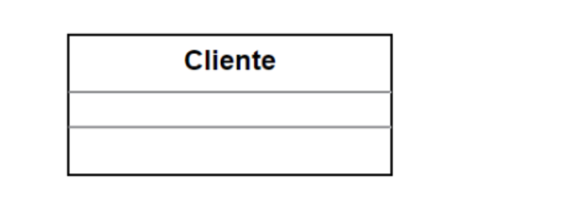
Diagramas de Classes:
Classes:
abstração que descreve um conjunto de objetos com características semelhantes
incluem os atributos , métodos e visibilidades
Elementos:
Dependência
Multiplicidade
Associação
Agregação
Composição
Generalização / Herança
Classe Associativa

Slide 22
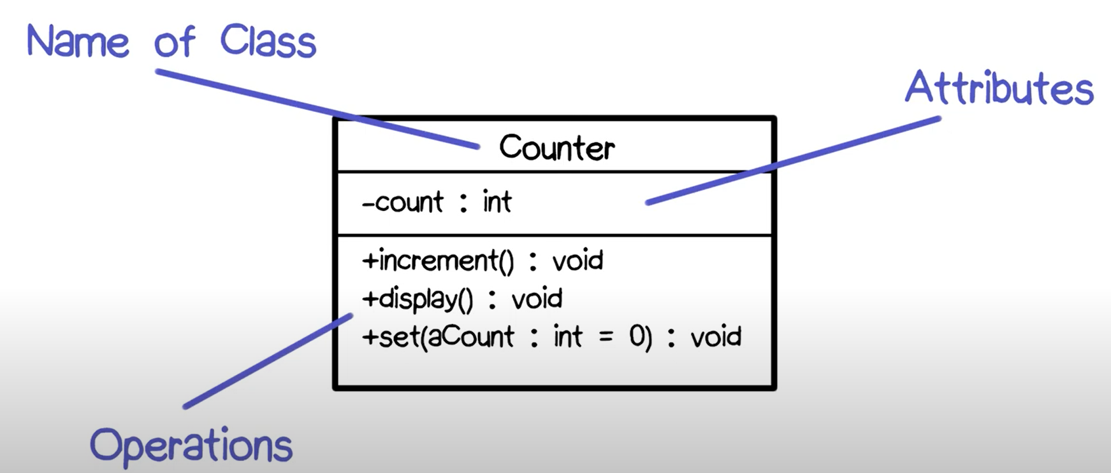
Diagramas de Classes
As classes estão divididas por três compartimentos, separadas por linhas horizontais.

Slide 23
Diagramas de Classes
Os Atributos são características ou propriedades de uma classe
• São usados para armazenar os dados dos objetos de uma classe
• São representados na região central da classe
• Sintax: Nome_atributo:tipo_de_dados
Métodos são as acções ou operações que uma instância de uma classe
pode executar
• São listados no fim da classe e incluem o nome do método,
parâmetros e tipo de dados do retorno

Slide 24
Diagramas de Classes: Visibilidades de atributos e método
Representamos a visibilidade dos atributos e dos métodos usando os modificadores de acesso a seguir:
• + Público
• - Privado
• # Protegido
• ~ Pacote
• / Derivado

Slide 25
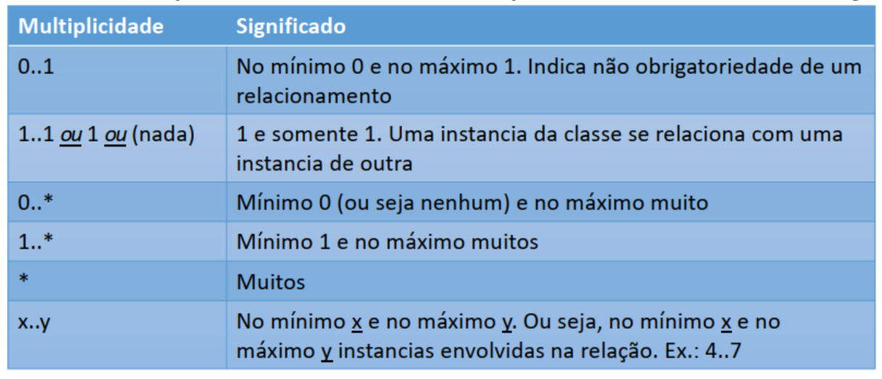
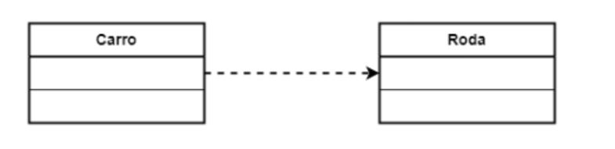
Diagramas de Classes: Relações
A multiplicidade é usada para determinar o número mínimo e o número máximo de objetos envolvidos numa relação
Pode também especificar o nível de dependência entre os objetos
A dependência Ilustra que uma classe usa ou precisa de informações ou serviços de outra classe em algum momento para que ela possa operar corretamente
• Classe A depende da Classe B
• A Classe A pode existir sem a Classe B e vice-versa
• Porém a Classe A precisa da Classe B para funcionar corretamente

Slide 26
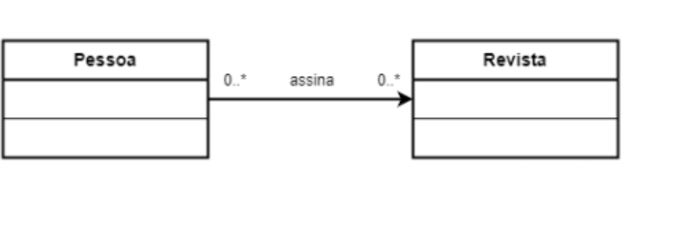
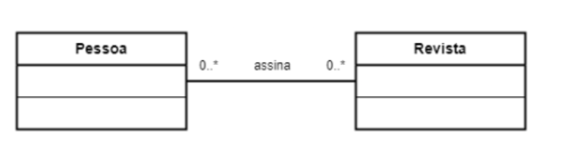
Diagramas de Classes: Relações
A Associação Indica que a classe mantém uma referência a outra classe ao longo do
tempo
• As associações podem conectar mais de duas classes
• Do tipo: Classe A tem uma Classe B
• A Associação pode ter um nome (geralmente um verbo) e possui multiplicidade
A Associação Unidireccional é representada por uma seta que identifica o sentido em que as informações são transmitidas entre os objetos das classes relacionadas

Slide 27
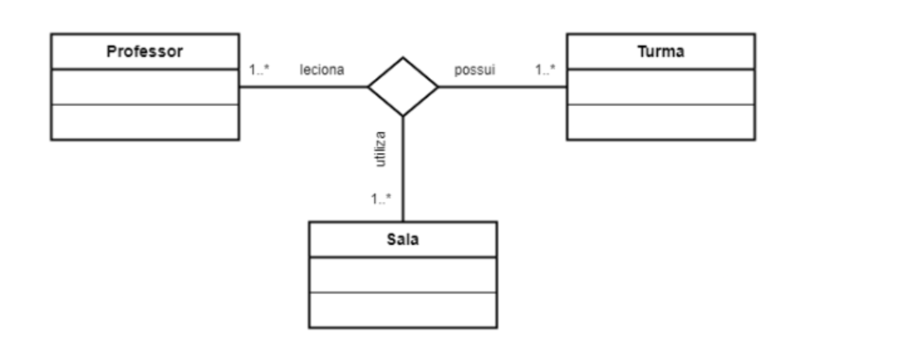
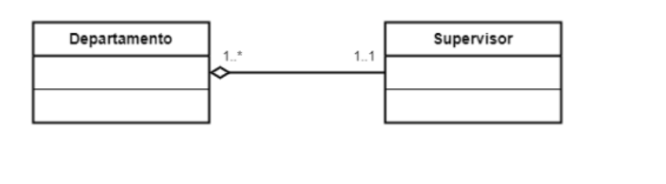
Diagramas de Classes: Relações
A Associação Ternária conecta objetos de três classes
• Um losango indica o ponto de convergência/conexão das classes envolvidas
• Na prática, podemos ter associações n-árias, conectando n número de classes
A Agregação é uma uma relação mais especifica que a de associação
• Indica que uma classe é um “container” de outra classe
• A classe contida não depende do “container” (então, se o “container” for destruído, a classe contida continua a existir)
• Do tipo: Classe A possui uma (ou mais) Classe B

Slide 28
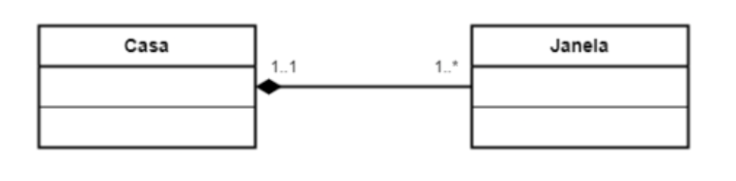
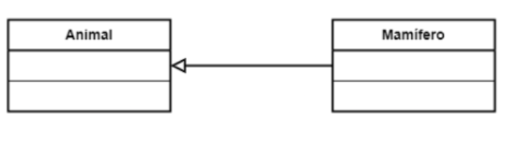
Diagramas de Classes: Relações
A Composição é uma variação mais específica da agregação
• Indica uma dependência de ciclo de vida forte entre as classes
• Então quando um “container” é destruído, a classe contida é também
destruída
• Do tipo: Classe A é parte da classe B
A Generalização/Herança é uma elação entre um classe geral (superclasse/classe-mãe) e uma classe mais especifica dessa classe geral (subclasse/classe-filha)
• Indica a herança entre classes
• Do tipo: Classe A é do tipo classe B
• A classe filha herda atributos e métodos da classe mãe, alem de
poder possuir os seus próprios atributos e métodos

Slide 29
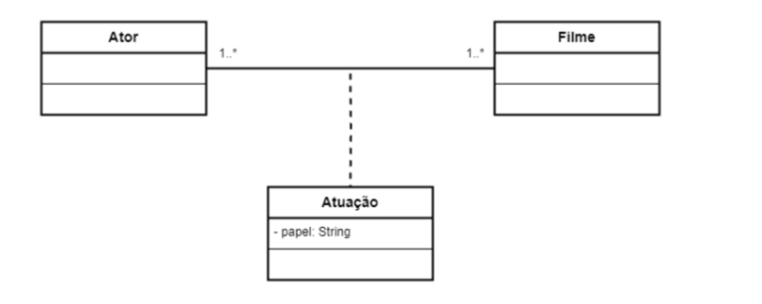
Diagramas de Classes: Classe Associativa
São produzidas quando ocorrem associações de multiplicidade muitos (1..* ou *) em todas as extremidades
No geral, existe atributos da associação que não podem ser armazenados em nenhuma das classes envolvidas

Slide 30
Criar um Diagramas de Classes
Identificar as classes principais: principais estruturas abstractas do sistema
Identificar os atributos e métodos: defina as características e ações de cada classe
Identifique as relações: Identifique as associações, heranças e dependências entre as classes
Desenhar o diagrama: Usando símbolos gráficos para representar as classes, atributos, métodos e ralações
Documentar os detalhes: Fornecer descrições claras para cada classe, atributo e método

Slide 31
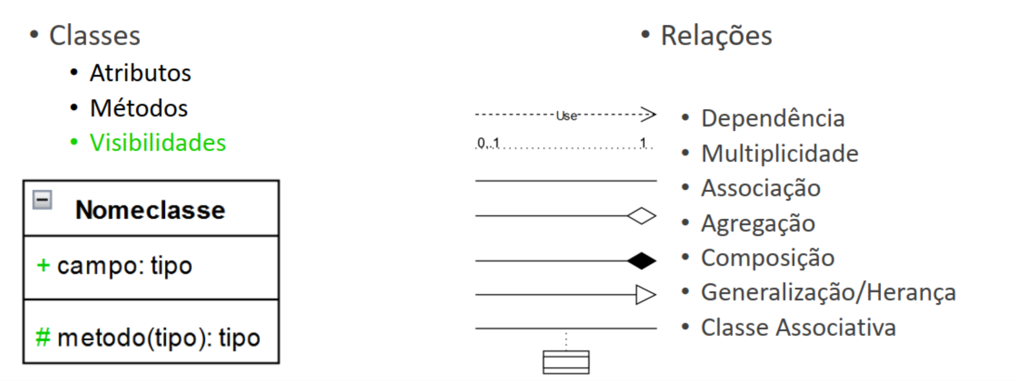
Diagramas de Classes : resumo

Slide 32
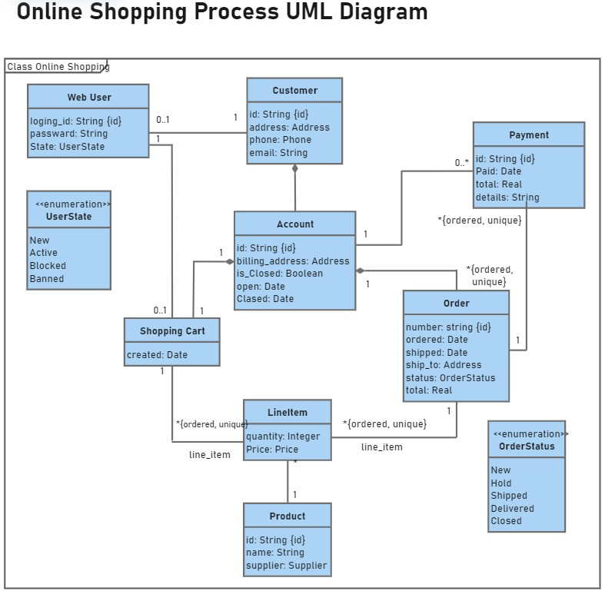
Exemplo de Diagrama de Classes

Slide 33
Exercício
Usando os elementos do exercício anterior, construa um diagrama de Classes.

Slide 34
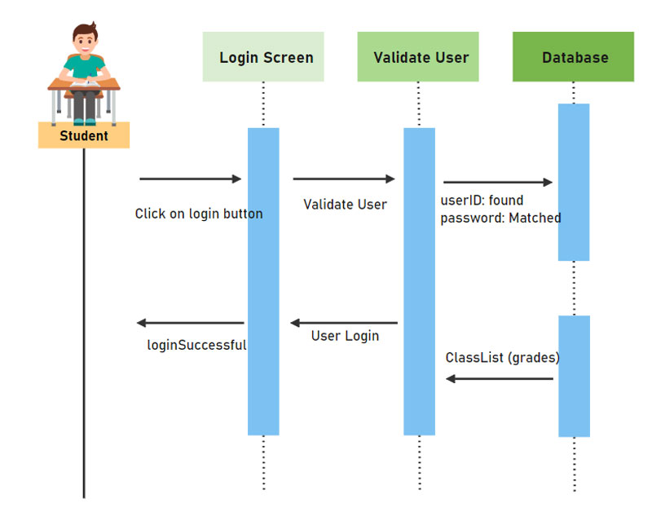
Diagramas de Sequência
O Sequence Diagram é uma representação visual da interação entre objetos ou partes de um sistema ao longo do tempo
• Mostra a ordem das mensagens trocadas entre os objetos
• Fornece uma visão dinâmica do comportamento do sistema

Slide 35
Elementos do Diagramas de Sequência
Objetos: Representam as partes ou componentes do sistema
Mensagens: Comunicação entre os objetos, indicando a ordem e os parâmetros das mensagens trocadas
Linhas de vida: Representam a existência de um objeto ao longo do tempo

Slide 36
Criar um Diagrama de Sequência
• Identificar os objetos envolvidos: as partes ou componentes do sistema que interagem entre si
• Identificar as mensagens: trocas entre os objetos e sua ordem
• Desenhar o diagrama: usando símbolos gráficos para representar os objetos, as mensagens e as linhas de vida
• Documentar os detalhes: Fornecer descrições claras para cada objeto e mensagem

Slide 37
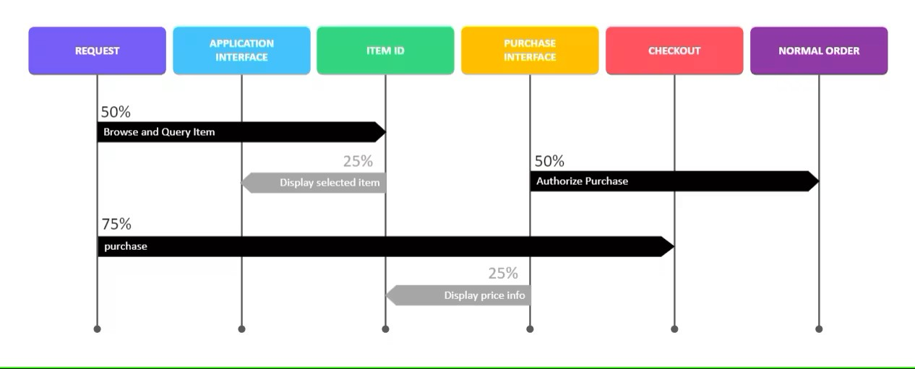
Diagrama de Sequência: exemplo

Slide 38
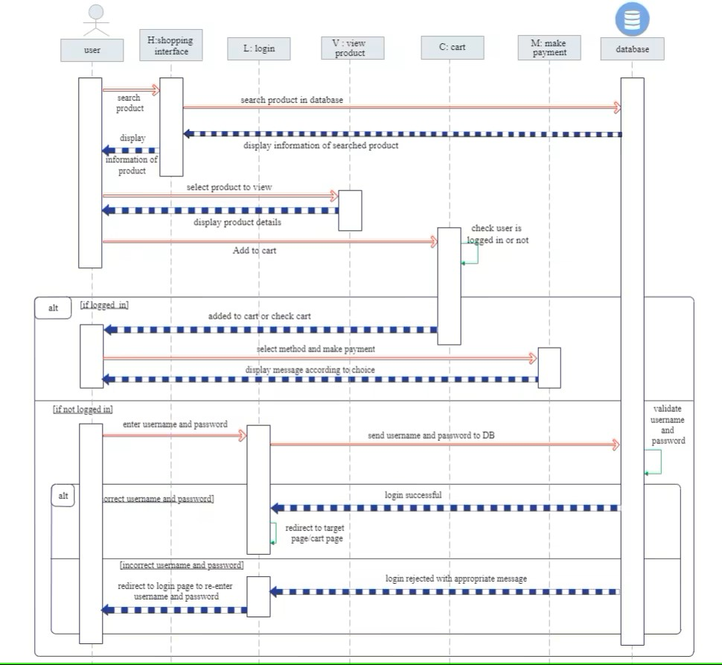
Diagrama de Sequência: exemplo

Slide 39
Exercício
Usando os elementos do exercício anterior, construa um diagrama de sequência.

Slide 40
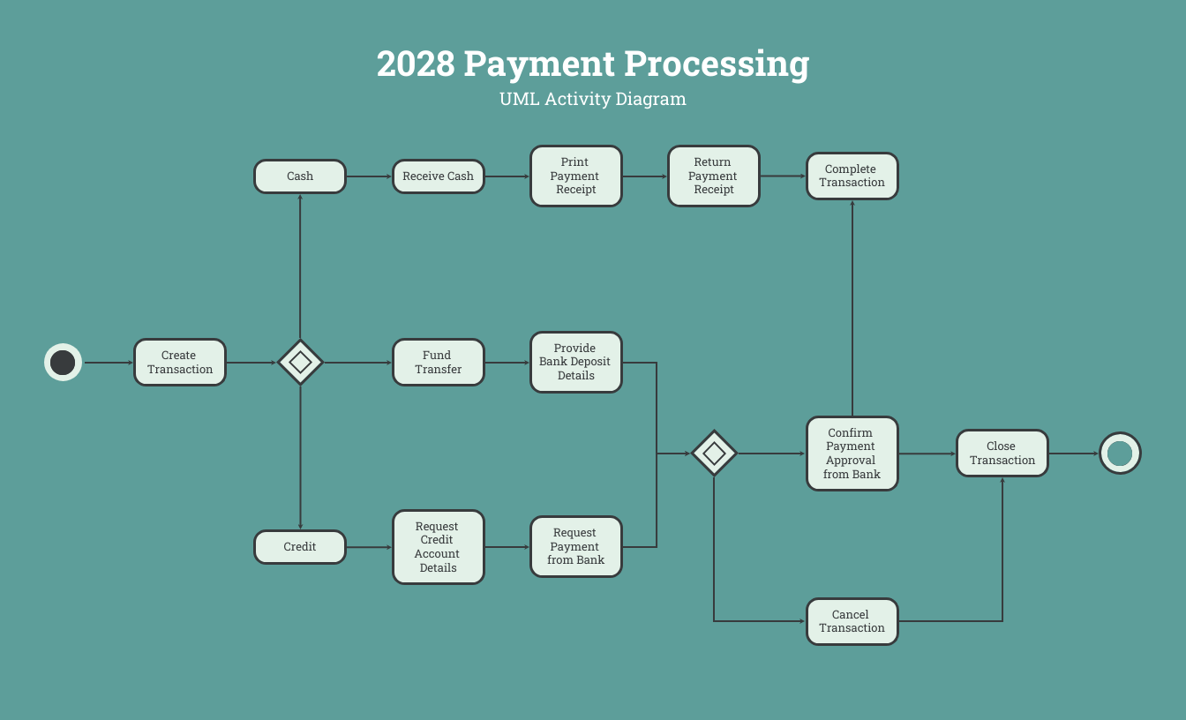
Diagrama de Actividades
Variante de uma máquina de estádios em cujos estados podem estar activos simultaneamente.
As transições são tipicamente despoletadas quando a anterior é completada.
é essencialmente uma versão avançada de um fluxograma que modela o fluxo de uma atividade para outra atividade.

Slide 41
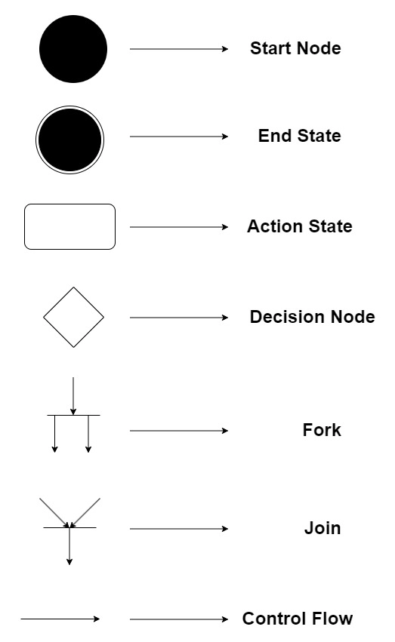
Símbolos do Diagrama de Actividades

Slide 42
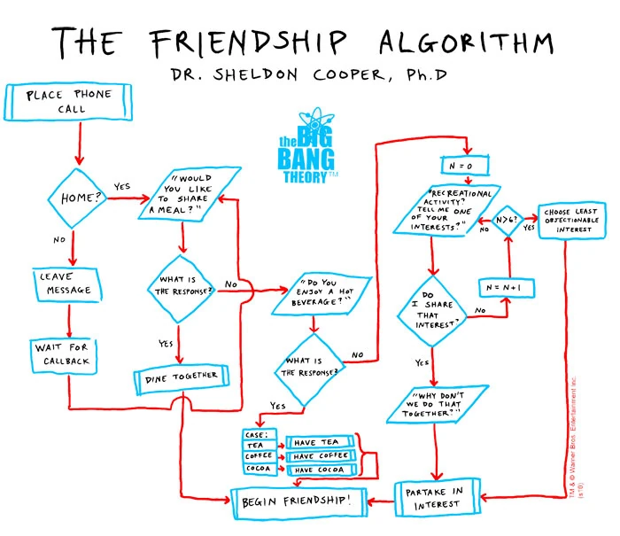
Exemplo de Diagrama de Actividades

Slide 43
Exercício
Usando os elementos do exercício anterior, construa um diagrama de Actividades.

Slide 44
Conclusão
O Levantamento de Requisitos, os Diagramas de Casos de Uso, os Diagramas de Classes, os Diagramas de Sequência e muitos outros UMLs são ferramentas essenciais na Engenharia de Software para analisar, projetar e documentar sistemas
Ao utilizar estes diagramas de forma eficaz, poderemos visualizar e comunicar as funcionalidades, estrutura e comportamento do sistema de maneira clara e concisa
Esta foi uma visão abrangente desses diagramas e como aplicá-los nos vossos trabalhos e projetos

Slide 45

Recursos
Design e Arquitectura de Software
Ferramentas para Criar Diagramas Online
https://app.diagrams.net
https://miro.com
https://lucid.app

